Slide 1

Verbindungen aufbauen, um Hilfe zu leisten.
Notes:
Guten Tag,
vielen Dank, dass Sie an diesem Webinar teilnehmen.
Zunächst möchten wir Ihnen einige Informationen mitteilen.

Slide 2

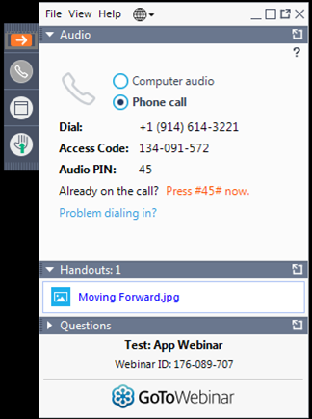
Bedienfeld
1
2
3
Notes:
Was Sie auf dem Bildschirm sehen, ist das Bedienfeld. Hier finden Sie die Audioinformationen und das Fragen-Fenster, das wir benutzen, um Fragen zu stellen und Fragen zu beantworten.
Falls das Bedienfeld verschwinden sollte, klicken Sie auf die Doppelpfeile bei Pfeil 1 und es wird wieder erscheinen.
Falls Sie ein Telefon benutzen, finden Sie die Einwahlinformationen neben dem Pfeil Nr. 2. Für den Fall, dass die Verbindung unterbrochen wird, können Sie unter dieser Nummer zurückrufen.
Im Fragenfenster unter Pfeil 3 können Sie während des Webinars Fragen stellen.
Am Ende dieser Präsentation haben Sie die Gelegenheit, Fragen zu stellen. Da wir viele Teilnehmer haben, werden wir so viele Fragen wie zeitlich möglich beantworten.
Dieses Webinar wird aufgenommen und zu einem späteren Zeitpunkt zur Verfügung stehen.

Slide 3
A,
aa
MyLion Update
Wichtige Funktionen
Zukünftige Verbesserungen
Fragen und Antworten
Agenda
3
Notes:
Ziel dieses Webinars ist es:
Aktuelle Informationen zu MyLion mitteilen
Einen kurzen Überblick über einige der Hauptfunktionen zu geben
Zukünftige Verbesserungen und den allgemeinen Kommunikationsplan zu besprechen.
Wir beginnen mit einem Überblick über MyLion und wo wir heute stehen.

Slide 4
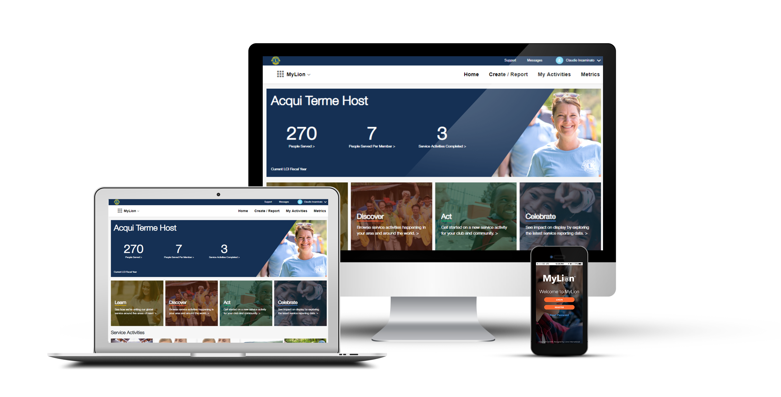

m
MyLion
  Mit Ihrem Club Hilfsaktivitäten planen, dazu einladen, und bekanntgeben
  Wenn Sie ein Amtsträger sind, Hilfsaktivitäten melden
  Lions und Leos aus der ganzen Welt finden, mit ihnen Kontakt aufnehmen und chatten
  Wichtige Informationen zu Hilfsprojekten für Ihren Club, Distrikt, Multi-Distrikt etc. sehen
Ab dem 1. Juli 2019 wird MyLion das Melden von Hilfsaktivitäten über MyLCI ersetzen. Alle anderen Funktionen von MyLCI bleiben erhalten.
4
Notes:
MyLion ist eine Plattform, die Sie auf Ihrem Desktop-Computer, Laptop, Tablet, Mobiltelefon oder jeglichem Gerät mit Webbrowser nutzen können. Sie können die MyLion App kostenlos auf Ihr mobiles Gerät herunterladen, oder sich mit einem beliebigen Browser bei MyLion einloggen.
MyLion verbindet uns und unterstützt unser Engagement. Mit MyLion können Sie:
Anstehende Hilfsaktivitäten planen und dazu unsere Ressourcen rund um alle unsere globalen Anliegen nutzen
Als Amtsträger mit Zugangsberechtigung Hilfsaktivitäten einfach und schnell melden
Anderen MyLion-Nutzern Nachrichten schicken
Lokale und globale Informationen zu Hilfsprojekten einsehen
Und vieles mehr

Slide 5
Was muss ich über MyLion wissen?
  MyLion wird kontinuierlich verbessert
        MyLion wurde von über 300 Lions und Leos getestet und wir entwickeln die Plattform basierend auf den Rückmeldungen von Nutzern kontinuierlich weiter.
  Ab dem 1. Juli 2019 wird MyLion das Melden von Hilfsaktivitäten über MyLCI ersetzen
        Webinare, MyLion Toolkits und andere Ressourcen werden zur Unterstützung angeboten.
  MyLion ist von überall und von jedem Gerät aus zugänglich
        Loggen Sie sich mit einem beliebigen Browser bei MyLion ein.
        Laden Sie die MyLion mobile App auf Ihr Smartphone herunter.
5
Notes:
Was sollten wir alle über MyLion wissen?
Wir verbessern MyLion entsprechend des Feedbacks von Lions und Leos kontinuierlich. Bevor MyLion global zugänglich gemacht wurde, haben Lions und Leos aus allen konstitutionellen Gebieten die Website und mobile App getestet. Die Empfehlungen unserer Mitglieder verbessern MyLion. Mit der Zeit werden MyLion weitere Funktionen hinzugefügt.
MyLion ist ab dem 1. Juli 2019 Zieladresse für die Planung und Meldung von Hilfsaktivitäten. Alle anderen Funktionen von MyLCI bleiben erhalten. MyLion bietet desweiteren Webinare, Toolkits für Schulungen sowie andere Ressourcen, um die Tätigkeiten von Lions zu unterstützen und unsere Hilfsaktivitäten zu verbessern.
MyLion ist von überall und von jedem Gerät aus zugänglich. Sie können sich von einem beliebigen Gerät mit Webbrowser bei MyLion einloggen. Um MyLion am besten von Ihrem Smartphone aus zu nutzen, laden Sie bitte die MyLion-App entweder aus dem App Store (für iPhone) oder dem Google Play Store (für Androids) herunter.

Slide 6

Warum soll man planen?
Warum soll man berichten/melden?
Warum MyLion?
Notes:
Warum planen? Warum melden? Warum MyLion?
Unsere Mitglieder leisten bereits ausgezeichnete Arbeit bei der Planung von Hilfsaktivitäten und der Organisation von Veranstaltungen
Was wäre, wenn wie alle Informationen an einer Stelle speichern könnten? Wir wären in der Lage, zu sehen, wie jeder Club, jeder Distrikt und jedes konstitutionelle Gebiet dazu beiträgt, Lions Clubs International zu dem zu machen, was es heute ist.

Slide 7
Warum soll man planen?
Zeitmanagement
Leistung verbessern
Bestehende Beteiligung ausbauen
Entscheidungsfindung vereinfachen
Notes:
Planen - es gibt viele Gründe und Vorteile, Projekte zu planen.
Dies sind einige der Vorteile der Planung im Vorfeld.
Zeitmanagement
Ein digitales Hilfsmittel zur Planung, Erstellung, Einladung und Mitteilung von Hilfsaktivitätsinformationen zu haben, hilft dabei, die Zeit, die man mit der Organisation einer Veranstaltung verbringt, einzuteilen.
Dies verschafft uns mehr Zeit, die Dinge, die wir wirklich gerne machen, zu tun und statt zu planen, anderen wirklich zu helfen.
Leistung verbessern
Zu planen vermindert Stress und macht uns produktiver, was zu verbesserten Hilfeleistungen und einer positiveren Erfahrung führt und uns dabei hilft, effektivere Führungskräfte zu werden.
Bestehende Beteiligung ausbauen
Können Sie im Moment eine Veranstaltung nennen, auf die Sie sich jedes Jahr freuen? Ist dies eine Lions-Veranstaltung? Es sollte eine sein - Vorauszuplanen ermöglicht es uns, unsere Hilfsaktivitäten mit mehr Leuten zu teilen. Und dies gibt Lions, Leos und anderen Mitbürgern mehr Zeit, sich aktiv an Hilfeleistungen zu beteiligen.
Entscheidungsfindung vereinfachen
Entscheidungen zu treffen wird einfacher, wenn man einen Plan erstellt hat. Man kann einfach entscheiden, ob man die Zeit und die Ressourcen hat, noch eine weitere Activity durchzuführen oder einem anderen Club auszuhelfen. Durch die Vorausplanung planen wir, Erfolg zu haben.

Slide 8
Warum soll man berichten/melden?
Aufbau einer besseren Zukunft
Begeisterung erzeugen und Verbindungen aufbauen
Steigerung unserer Mitgliedschaft
Anerkennungen und Auszeichnungen
Notes:
Warum soll man berichten/melden?
Bericht zu erstatten, ist eine Möglichkeit, die harte Arbeit und das Engagement der Mitglieder bei der Durchführung von Hilfprojekten und Spendenaktionen zu würdigen und mitzuteilen.
Darüber hinaus wird durch das Melden auch:
eine bessere Zukunft aufgebaut.
Hilfsaktivitätsberichte machen die Hilfeleistungen messbar, wodurch unser Fokus geschärft wird.
Begeisterung erzeugt und Verbindungen eingegangen.
Die Berichterstattung zeigt auf, wie - und wo- lokale Clubs auf der ganzen Welt etwas bewirken.
unsere Mitgliedschaft weiter aufgebaut.
Die Menschen wollen sich an wirklichen, sichtbaren Veränderungen beteiligen. Hilfeleistungen zu melden, ermöglicht es Lions Clubs, sich kontinuierlich zu engagieren, über ihre geleistete Hilfe effektiver zu berichten und dadurch letztendlich ihre Mitgliederbasis weiter auszubauen.
Anerkennung und Auszeichnungen ermöglicht.
Wenn Lions ihre Hilfsprojekte melden, können sie hierfür eine Reihe von Auszeichnungen erhalten. Mit Auszeichnungen kann die harte Arbeit von Lions gewürdigt werden und sie damit motiviert werden, weiterhin exzellente Arbeit anzustreben.

Slide 9

Warum MyLion?
Lions möchten die Möglichkeit haben, miteinander in Verbindung zu treten, unabhängig davon, wo sie sich befinden.
Lions wollen mehr Zugang, mehr Hilfsmittel und einfachere Berichterstattung ihrer Hilfeleistungen.
Lions wollen mehr Kontrolle über ihre Beteiligung bei LCI.
Quelle: Digitale Umfrage an über 1.500 Lions aus der ganzen Welt, 2017
Notes:
Warum MyLion?
Wir nutzen das Internet täglich, um miteinander zu kommunizieren, alltägliche Aufgaben zu erledigen und mehr zu erfahren, auch über unsere direkte Umgebung.
Lions wollen:
die Möglichkeit haben, miteinander in Verbindung zu treten, unabhängig davon, wo sie sich befinden.
mehr Zugang, mehr Hilfsmittel und einfachere Berichterstattung ihrer Hilfeleistungen.
mehr Kontrolle über ihre Beteiligung bei LCI.
Diese digitale Welt kann die Arbeit, die wir alle leisten, einfacher und lohnenswerter gestalten.
Was sind nun konkret die Vorteile der Nutzung von MyLion?

Slide 10
Lions-Zusammenarbeit inspirieren
Zeigen Sie den Lions-Geist und Ihren Distrikt und
kontrollieren Ihre Privatsphäre auf MyLion.
Notes:
Einer der Gründe, weshalb Lions so viel Gutes in der Welt leisten können, ist unser Netzwerk - wir lernen voneinander und wir arbeiten zusammen. Wir haben immer wieder gehört, dass Lions mehr Möglichkeiten haben möchten, sich auszutauschen. Als Führungskraft inspirieren und beteiligen Sie sich an dieser Zusammenarbeit. Sie gehen auch mit gutem Beispiel voran.
MyLion bietet Ihnen eine geeignete und leicht navigierbare Plattform, um zu zeigen, wer Sie als Lion sind und wer Ihr Distrikt ist, während Sie es in der Hand haben, welche Informationen Sie wann mitteilen möchten.

Slide 11
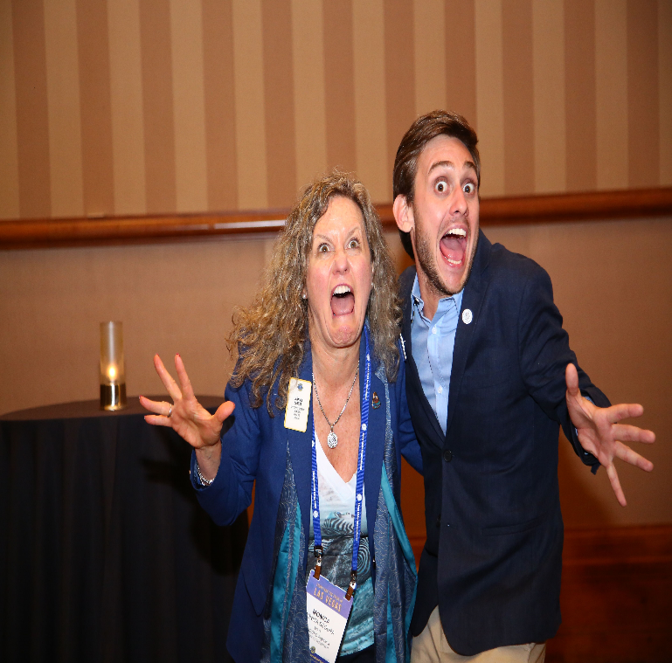
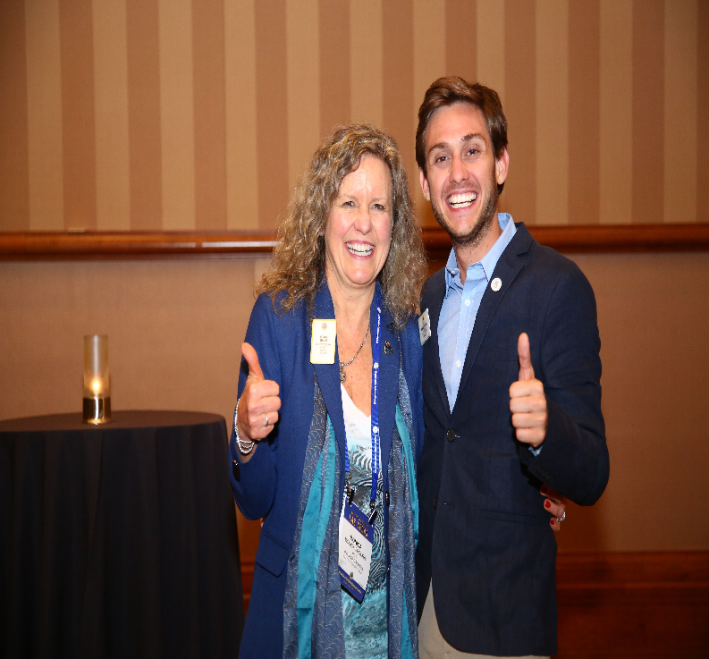
MyLion-Profil
Verwalten Sie Ihre Daten selbst
Ändern Sie Ihre E-Mail-Adresse und Ihre Telefonnummer online
Berichten Sie selbst über Ihren Club und Ihren Distrikt
Verwalten Sie Ihre Datenschutzeinstellungen
Notes:
Stellen Sie sich Ihr persönliches Profil als Ihre „Visitenkarte“ vor, mit der Sie sich Lions auf der ganzen Welt vorstellen.
​
Mit Ihrem Profil können Sie anderen Lions zeigen, wer Sie sind, wo Sie wohnen, welchem Club Sie angehören und woran Sie interessiert sind.
Sie können Ihre Informationen unmittelbar über MyLion aktualisieren.
Ändern Sie Ihre E-Mail-Adresse und Ihre Telefonnummer online
Berichten Sie selbst über Ihren Club und Ihren Distrikt
Verwalten Sie Ihre Datenschutzeinstellungen

Slide 12
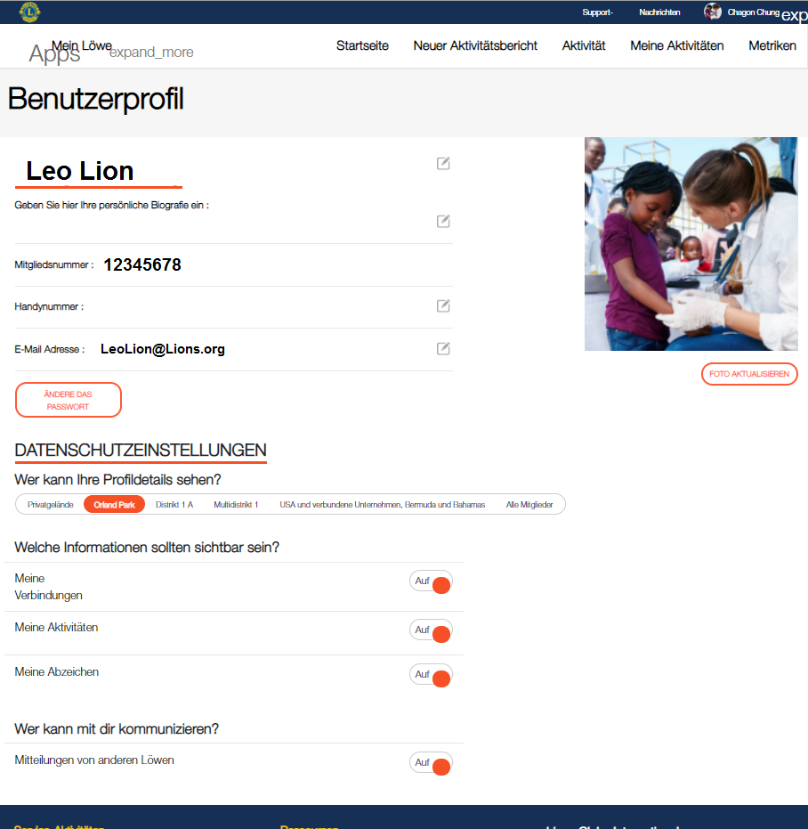
Verwalten Sie Ihre Informationen
Aktualisieren Sie Ihre Angaben
Sie können Ihre Mobiltelefonnummer und Ihre E-Mail-Adresse auf der MyLion-Profilseite aktualisieren.
Fügen Sie Ihr Profil-Bild hinzu
Sie können Ihr Profil-Bild, das andere sehen, wenn Sie auf MyLion nach Ihnen suchen, hinzufügen oder ändern.
Verwalten Sie Ihre Datenschutzeinstellungen
Kontrollieren Sie, welche Informationen sichtbar sind und wer mit Ihnen über MyLion kommunizieren kann.
Notes:
Sie können Ihre Informationen in Ihrem Benutzerprofil aktualisieren
Sie haben derzeit Zugang zur Aktualisierung Ihrer Mobiltelefonnummer und E-Mail-Adresse.
Verwalten Sie Ihre Datenschutzeinstellungen, indem Sie auswählen, welche Informationen sichtbar sind und wer mit Ihnen über MyLion kommunizieren kann.
Es gibt auch eine Option, Ihr Profil-Bild hinzuzufügen. Wenn andere nach Ihnen in MyLion suchen, erscheint Ihr Profilbild.

Slide 13
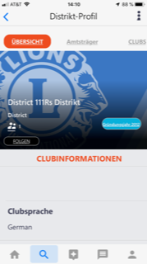
Distrikt-Profil
Wichtige Informationen über Ihren Distrikt sind leicht zu finden.
Sehen Sie sich die Liste der Distrikt-Amtsträger und die Clubliste in MyLion einfach an.
Stellen Sie Ihren Distrikt Lions und Leos auf der ganzen Welt vor
Erstellen Sie Ihr Distrikt-Profil und heben das, worin Ihr Club besonders gut ist, hervor. Seien Sie der Vorzeige-Distrikt Ihres Landes.
Notes:
Ihr Distrikt-Profil ist Ihrem Benutzer- und Club-Profil ähnlich.
Über Ihr Distrikt-Profil können Sie Ihren Distrikt Lions und Leos auf der ganzen Welt vorstellen.
Erstellen Sie Ihr Distrikt-Profil und heben das, worin Ihr Club besonders gut ist, hervor. Seien Sie der Vorzeige-Distrikt Ihres Landes.
Wichtige Informationen über Ihren Distrikt sind leicht zu finden.
Sehen Sie sich die Liste der Distrikt-Amtsträger und die Clubliste in MyLion einfach an.
Dieselben Funktionen stehen auch auf Clubebene zur Verfügung.

Slide 14
Erreichen Sie Ihre Distrikt-Ziele
Schauen Sie sich die Hilfeleistungsdaten Ihres Distrikts auf MyLion in Echtzeit an
Notes:
Eine der Aufgaben einer Distrikt-Führungskraft ist es, Ziele zu setzen, einschließlich der Ziele für Hilfeleistungen. Um messbare Ziele zu setzen, Fortschritte zu überprüfen und entsprechende Anpassungen vorzunehmen, brauchen Sie schnellen Zugang zu Informationen.
Mit MyLion können Sie sich Statistiken zu bereits durchgeführten Projekten von der Clubebene bis hin zur Constitutional Area Ebene ansehen.

Slide 15
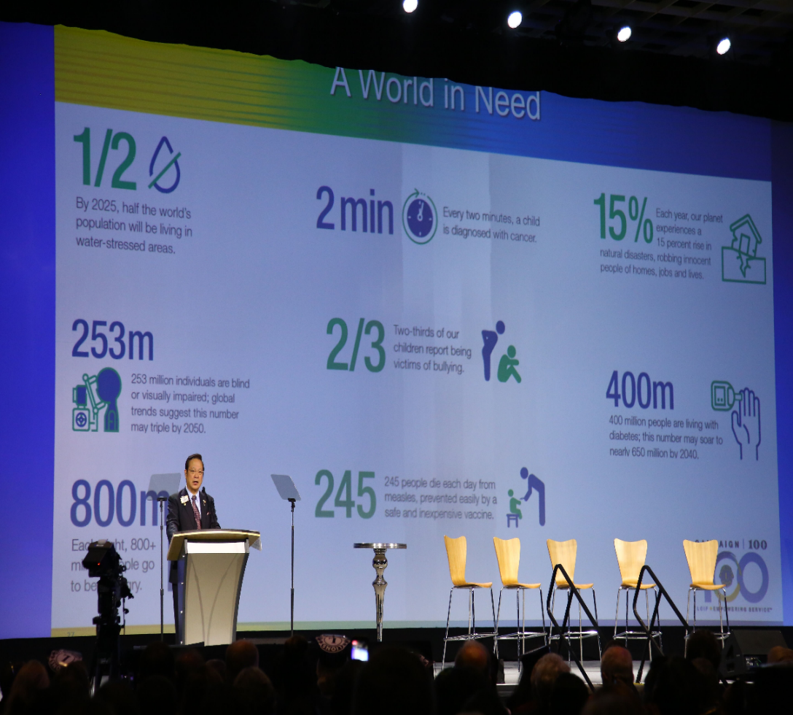
Messzahlen
Sehen Sie den Wirkungsbereich in Echtzeit
Sparen Sie Zeit - das Dashboard bietet ausführliche Informationen auf einen Blick.
Schauen Sie sich an, was andere machen. Erhalten Sie Informationen zu Hilfeleistungen auf allen Ebenen.
Keine Wartezeit - Exportieren Sie Ihre Datensuche in Excel.
Notes:
Mit der Ansicht des Wirkungsbereichs in Echtzeit mit dem Daten-Dashboard anzusehen, hilft
Sparen Sie Zeit - das Dashboard bietet ausführliche Informationen auf einen Blick.
Schauen Sie sich an, was andere machen. Erhalten Sie Informationen zu Hilfeleistungen auf allen Ebenen.
Es ist immer gut zu sehen, was in den angrenzenden Distrikten vor sich geht.
Sich über bewährte Verfahrensweisen und Ideen für Veranstaltungen auszutauschen, ist eine gute Möglichkeit mit anderen Distrikten und Clubs als Netzwerk zusammenzuarbeiten.
Keine Wartezeit - Exportieren Sie Ihre Datensuche in Excel.
Sehen Sie, wie Lions sich unserer globalen Anliegen annehmen. Schauen Sie sich die Datentendenzen an und stellen die Spezialgebiete in Ihrem Distrikt fest.

Slide 16
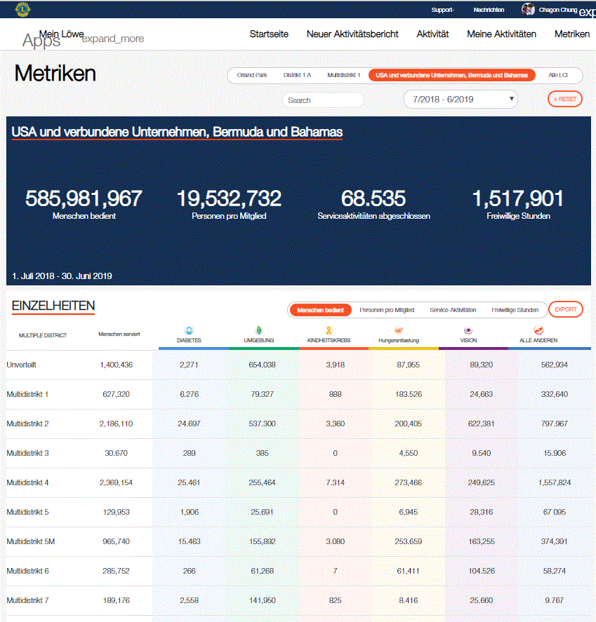
Sehen Sie den
Wirkungsbereich Ihrer Hilfeleistungen
Stellen Sie den Wirkungsbereich auf allen Ebenen fest
Sie setzen die Parameter der Hilfelistungsdaten, die Sie sehen. Sehen Sie sich Ihren persönlichen Beitrag zugunsten Ihrer Gemeinschaft an, oder freuen Sie sich über die durch humanitären Einsatz weltweit bewirkten Verbesserungen.
Ein schneller Blick auf Hilfeleistungen
Die wichtigen Messzahlen Ihrer Hilfeleistungen werden auf dem Daten-Dashboard zur einfachen Erkennung markant gezeigt.
Rufen Sie Berichte in Sekunden ab
Laden Sie mittels der Exportfunktion Datensätze auf Ihr eigenes Gerät herunter.
Werden Sie Experte für aktuelle Daten
Unser interaktives Dashboard wird alle paar Stunden aktualisiert und und teilt mit, woe und wie wir die Welt beeinflussen.
Notes:
Dies ist ein Screenshot des Dashboards.
Allen Daten sind schnell verfügbar.
Filter stehen zur Verfügung, um die Informationen skalierbar zu machen. Man kann die Daten bezüglich der Menschen, denen geholfen wurde, wie vielen Menschen pro Mitglied geholfen wurde, Anzahl der Hilfsprojekte und Stunden ehrenamtlicher Tätigkeit anzeigen lassen.
Die Informationen können in Excel exportiert werden, um einen einen Bericht zum Ausdruck zu erstellen.

Slide 17
Unterstützung der Clubs Ihres Distrikts
Steigern Sie die Sichtbarkeit all Ihrer Distrikt-Aktivitäten
Mithilfe von MyLion.
Notes:
Unsere Lions-Führungskräfte haben Visionen für die Zukunft und sich engagiert. Sie reisen, koordinieren Treffen, wenden sich an die Clubs - alles, um sicherzustellen, dass Lions die Hilfsmittel und Ressourcen haben, die sie brauchen, um erfolgreich und zufrieden zu sein.
MyLion bietet ein neues Niveau der Sichtbarkeit der Club- und Distriktaktivitäten, um Ihnen bei der Unterstützung der Clubs Ihres Distrikts zu helfen.

Slide 18
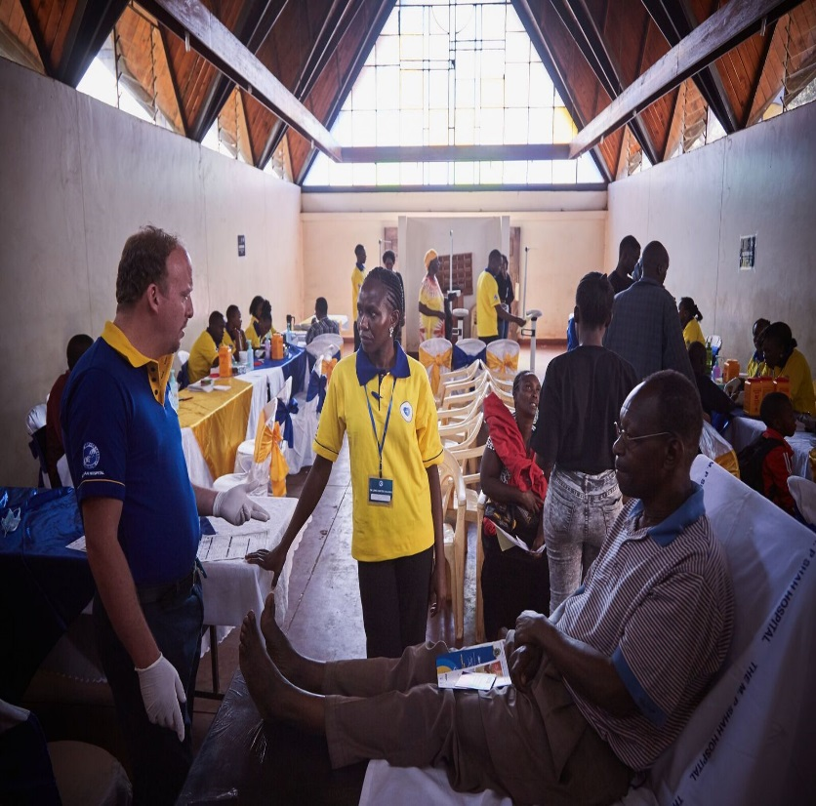
Hilfsprojekte
Präsentieren Sie unsere Hilfeleistungen
Planen Sie voraus, um den gesamten Umfang der Distriktaktivitäten zu sehen.
Gestalten Sie die Erfahrung mit individuellen Einladungen persönlich
Stellen Sie Verbesserungsmöglichkeiten fest
Notes:
Wir können helfen - Stellen Sie unsere Hilfeleistungen vor
Geplante Projekte auf Club- und Distriktebene zu sehen, ermöglicht es uns:
Vorauszuplanen, um den gesamten Umfang der Distriktaktivitäten zu sehen.
Wenn Sie sehen können, was vor sich geht, können Sie Ihre Reisen im Voraus planen, je nach bevorstehenden Club-Activities
Gestalten Sie die Erfahrung mit individuellen Einladungen persönlich
Sie können bei Clubbesuchen Treffen vereinbaren, um mit Clubmitgliedern in Kontakt zu kommen
Stellen Sie Verbesserungsmöglichkeiten fest.
Sie können sehen, ob es Clubs in Ihrem Distrikt gibt, die Probleme bei der Planung von Hilfsprojekten haben und ihnen Vorschläge machen oder Feedback geben. Nutzen Sie bewährte Verfahrensweisen von Clubs in der Nähe, um sie zu motivieren und ihr Engagement anzuregen.

Slide 19
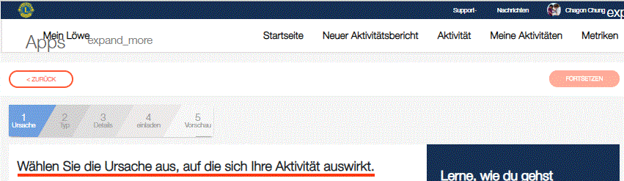
Angeleiteter Prozess
Handlungs-Button
In der Kopfzeile von MyLion hat man Zugang zu: Neues Projekt, Projekt melden, Meine Activities und Messzahlen.
Fortschrittstracker
Beschreibt die nächsten Schritte für die Erledigung jeder Aufgabe
Notes:
MyLion bietet von Anfang an Anleitung. Um dies zu erleichtern, erschienen in der Kopfzeile Handlungs-Buttons.
Der Fortschrittstracker zeigt jeden Schritt im Prozess an.

Slide 20
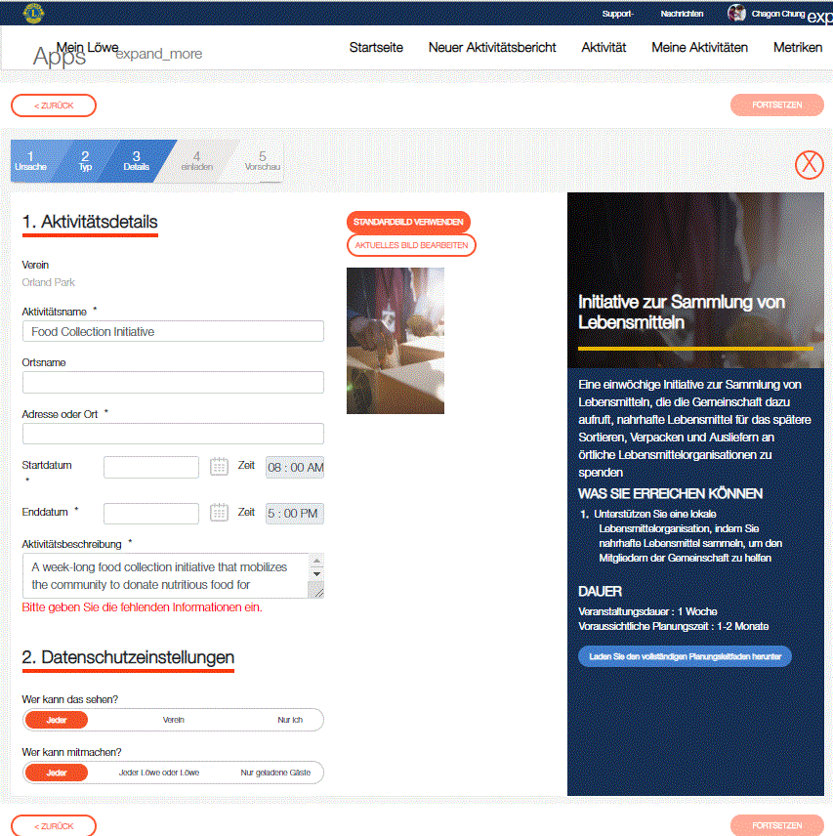
Eindeutige, zusammengefasste Informationen
Berichten Sie über Ihre Hilfeleistungen
Nutzen Sie den Abschnitt zu den Projektdetails, um mehr Informationen zu Ihrem Hilfsprojekt anzugeben. Laden Sie Fotos hoch und zeigen Sie, was Ihr Club plant oder geleistet hat.
Finden Sie bei Bedarf mehr Informationen
Wenn Sie ein bestimmtes Projekt auswählen, erscheinen die Details des Projekts und der Hilfsprojektplaner wieder an der Seite.
Kontrollen Sie Ihre Daten
Wir verpflichten uns zum Datenschutz und Datensicherheit. Sie haben bei MyLion vollständige Kontrolle darüber, wer Ihre Activities sehen und sich daran beteiligen kann.
Notes:
Eindeutige, zusammengefasste Informationen
In ein paar Schritten kann jeder eine Activity erstellen:
mit ausführlichen Informationen dazu und einer Beschreibung der Veranstaltung.
Dies gewährleistet, dass all erforderlichen Informationen bei der Planung der Veranstaltung festgehalten werden.
Die Organisatoren können die Datenschutzeinstellungen vor der Veranstaltung eingeben.
Sie können die Veranstaltung für die Öffentlichkeit zugänglich machen, indem sie „Alle“ auswählen, oder es zu einer Veranstaltung ausschließlich für den Club, wie z.B. ein Clubabend machen oder eine Veranstaltung nur auf Einladung.
Projektplaner stehen Ihnen zur Unterstützung ei der Organisaton von Activities zur Verfügung.

Slide 21
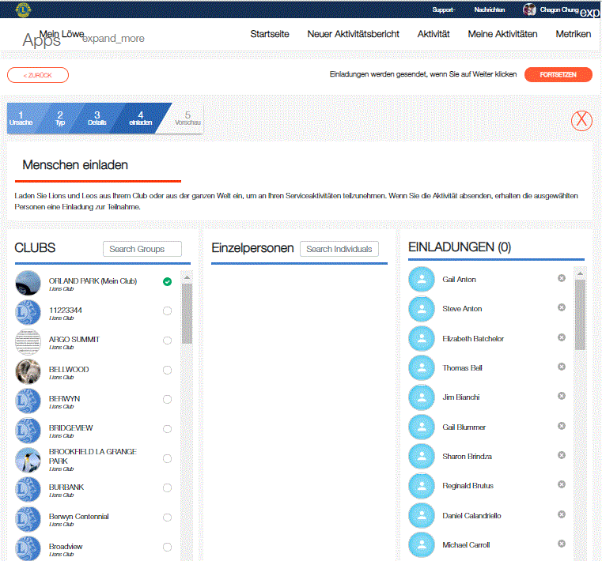
Einladung zu Ihrem Hilfsprojekt
Verwalten Sie die Eingeladenen mit nur einigen Mausklicks
Fügen Sie Eingeladene bei der Entwicklung Ihres Projekts in der rechten Spalte hinzu oder löschen Sie sie.
Suchen Sie und laden Sie auf jeder Ebene ein
Machen Sie Ihr Hilfsprojekt durch die Einladung anderer zu Ihrer Activity zu einem Erfolg. Beteiligen Sie gesamte Clubs in Ihrem Distrikt, indem Sie sie in der Clubspalte auswählen, oder suchen Sie einzelne Mitglieder aus.
Notes:
Wenn Sie das Projekt eingerichtet haben, können Sie Clubs und Mitglieder einladen, daran teilzunehmen.
Sie müssen nicht nach E-Mail-Adressen oder Telefonnummern suchen, die Informationen sind sicher in MyLion gespeichert und können genutzt werden.

Slide 22
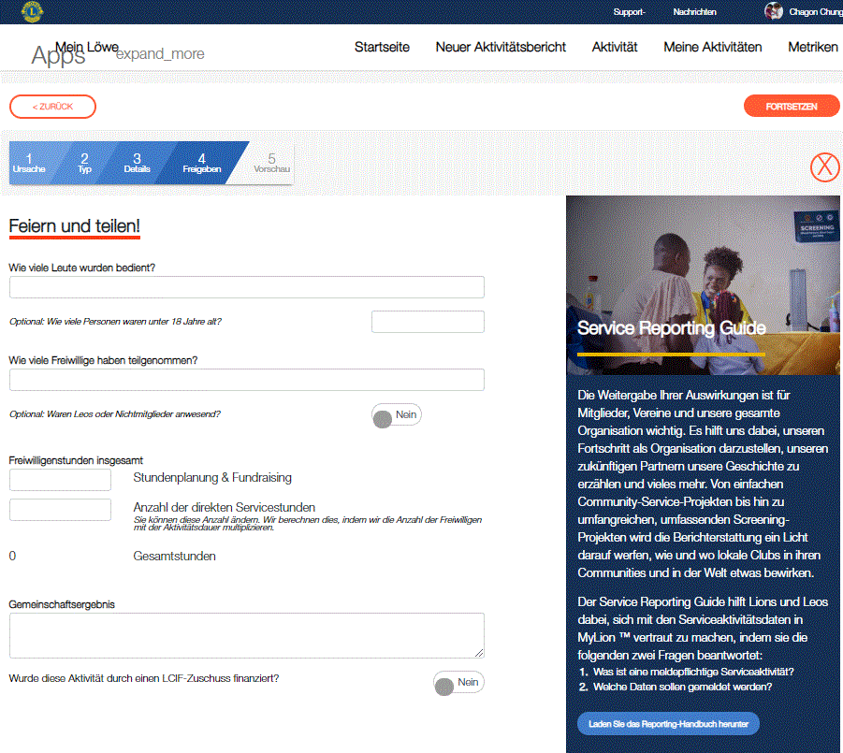
Würdigen Sie Ihre Resultate und teilen Sie sie mit
Würdigen Sie Ihre Hilfeleistungen
Mit der Meldung Ihres Projekts würdigen Sie die positiven Auswirkungen Ihrer geleisteten Hilfe vor Ort. Teilen Sie mit, was durch Ihr Hilfsprojekt nachweisbar geleistet wurde.
Berichten Sie über die Zahlen hinaus
Im Feld Kommunale Ergebnisse können Sie den positiven Auswirkungen Ihres Engagements weitere Einzelheiten hinzufügen. Berichten Sie über Ihre Zuwendung.
Notes:
Würdigen Sie Ihre Hilfeleistungen und teilen Sie sie mit, indem Sie sie melden.
Man möchte für seine Bemühungen anerkannt werden. Wenn Lions ihre Hilfsprojekte melden, können sie hierfür eine Reihe von Auszeichnungen erhalten. Mit Auszeichnungen kann die harte Arbeit von Lions gewürdigt werden und diese damit motiviert werden, sich weiterhin zu engagieren.

Slide 23
Vorbereitung von Clubs auf MyLion
Anmeldung
Notes:
Der erste Schritt, von MyLion zu profitieren, ist, sich anzumelden. Wir wissen, dass einige Schwierigkeiten hatten, einen Benutzernamen und ein Passwort einzurichten. Die meisten dieser Probleme entstehen jedoch dann, wenn wir die persönlichen Lions-Informationen, die benötigt werden, nicht haben.

Slide 24
Vorbereitung Ihres Distrikts auf MyLoin
Es gibt vieles, das Sie tun können, um die Clubs in Ihrem Distrikt erfolgreich auf MyLion vorzubereiten.
Teilen Sie Ihren Mitgliedern ihre Mitgliedsnummern mit
Senden Sie sie per E-Mail
Schicken Sie sie als SMS
Drucken Sie sie aus
Aktualisierung von MyLCI
E-Mail
Mobiltelefon
Notes:
Vorbereitung Ihres Distrikts auf MyLoin
Es gibt vieles, das Sie tun können, um die Clubs in Ihrem Distrikt erfolgreich auf MyLion vorzubereiten
Aktualisieren Sie die Informationen jedes einzelnen Club-Mitglieds in MyLion und, am allerwichtigsten, geben Sie eine persönliche E-Mail-Adresse oder Mobiltelefonnummer für jedes einzelne Club-Mitglied ein.
Diese Information ist wichtig, da die Mitglieder sich ohne eine gültige E-Mail-Adresse oder Mobiltelefonnummer in den Mitgliederdaten bei LCI nicht für MyLion anmelden können.
Am allerwichtigsten ist es, zu gewährleisten, dass Ihre Clubsekretäre allen Lionsmitgliedern ihre Mitgliedsnummer mitteilen. Sie können sie ihnen per E-Mail oder SMS zuschicken, ausdrucken oder bei Ihrem nächsten Clubtreffen aushändigen.

Slide 25
Category title
Category title
Anmeldetipps
Falls Sie die MyLion-App haben, haben Sie mit demselben Benutzernamen und Passwort Zugang zur MyLion-Website.
Um sich anzumelden, brauchen Sie Ihre Mitgliedsnummer und eine E-Mail-Adresse oder Telefonnummer.
Klicken Sie hier, uma zur MyLion-Website zu gelangen
Gehen Sie auf www.mylion.org oder suchen Sie nach MyLion in Ihrem App-Store in Ihrem iOS-Gerät / Google Play auf Ihrem Android-Gerät.
https://lci-auth-app-prod.azurewebsites.net/account/login?
Notes:
Dies sind einige Tipps und Hinweise, um Ihrem Distrikt zu einem guten Start zu verhelfen.
Falls Sie die MyLion-App haben, haben Sie mit demselben Benutzernamen und Passwort Zugang zur MyLion-Website.
Um sich anzumelden, brauchen Sie Ihre Mitgliedsnummer und eine E-Mail-Adresse oder Telefonnummer.
Den Link zur MyLion-Website finden Sie hier
https://lci-auth-app-prod.azurewebsites.net/account/login?
Es gibt zwei Möglichkeiten, die MyLion-App herunterzuladen.
Gehen Sie von Ihrem Mobiltelefon aus auf die Website:
www.mylion.org und klicken Sie auf den Link zu Ihrem App-Store.
Eine andere Möglichkeit ist, direkt zum App-Store auf Ihrem iOS-Gerät bzw. auf Google Play auf Ihrem Android-Gerät zu gehen, und nach MyLion zu suchen.
​

Slide 26
In Kürze verfügbar
Notes:
Wie bereits gesagt, wir verbessern MyLion entsprechend des Feedbacks von Lions und Leos kontinuierlich. Mitgliederempfehlungen verbessern MyLion und wir nehmen Veränderungen vor.

Slide 27
Bald auf MyLion verfügbar
Ihre Informationen zum Einloggen bei MyLion werden Ihre universellen Benutzernamen und Ihr Passwort, SOWOHL für MyLCI als auch für MyLion sein
Online-Hilfe mit Nachweis während der Anmeldung
Zentrale Activities und zusätzliche Kategorien für Hilfsprojekte
Planung und Meldung von Hilfsaktivitäten des Distrikts
Notes:
Nächsten Monat werden wir mit dem universellen Einloggen beginnen. MyLion-Benutzer werden ihren MyLion-Benutzernamen und Ihr -Passwort zum Einloggen bei MyLCI und bei MyLion verwenden können (sofern Sie Zugang zu beiden haben). MyLCI-Benutzer werden sich erneut anmelden. Mit dem universellen Einloggen ist es einfacher, unsere verschiedenen digitalen Hilfsmittel zu nutzen und zwischen ihnen hin und her zu wechseln. Hierzu wird es in Kürze sehr viel mehr Informationen geben.
Online-Hilfe mit Nachweis während der Anmeldung
Um Ihre Daten zu schützen, nutzt MyLion derzeit die Mitgliedsnummer, E-Mail-Adresse oder Telefonnummer, um nachzuweisen, wer Sie bei Lions sind.
Wir fügen eine neue Nachweismöglichkeit hinzu, um Mitglieder bei der Anmeldung zu helfen.
Wenn das System Sie bei der Anmeldung Ihre E-Mail-Adresse oder Ihre Mobiltelefonnummer nicht erkennt, werden Ihnen einige zusätzliche Sicherheitsfragen gestellt. Hierzu zählen Fragen zu Ihrem derzeit amtierenden Clubpräsidenten und Versammlungsort für Clubtreffen, um sicherzustellen, diese Informationen sind in MyLCI aktualisiert.
Uns wurde mitgeteilt, dass Lions die Unterkategorien sowie die Optionen für die zentralen Projekte in MyLion vermisst haben. Unsere Hilfs- und MyLion-Teams versuchen herauszufinden, was die beste Möglichkeit ist, diese Informationen mit einzubauen und die Berichterstattung zu erleichtern.
Und Sie werden nun auch in der Lage sein, Activities, die direkt mit Ihrem Distrikt verbunden sind, zu erstellen und zu melden.

Slide 28
Was wir Distrikten und Clubs demnächst zur Verfügung stellen
  Weitere E-Mails und Anleitungen zum universellen Einloggen
  Webinare auf Club-Ebene, mit Schwerpunkt auf die wichtigsten Funktionen
  Eine neue Seite zum Einloggen bei MyLion, mit Links zu Ressourcen zur Unterstützung
Notes:
In den nächsten Monaten werden wir weitere Informationen zu unserem universellen Einloggen mitteilen. Wir werden auch weitere spezifische, themenbezogene Webinare für Club-Amtsträger durchführen, MyLion bezogene Blogs und Ressourcen auf lionsclubs.org anbieten und Sie auf dem Laufenden halten, während wir MyLion weiterhin ausbauen und verbessern werden.

Slide 29

Gibt es Fragen?
© 2018 Lions Clubs International
Februar 2019
Notes:
Wir danken allen ganz herzlich für Ihre Teilnahme! Wir machen nun eine kurze Pause, während wir versuchen, die häufigsten Fragen zu beantworten. Wie bereits zuvor erwähnt, hatten wir einige Teilnehmer bei diesem Webinar und danken Ihnen allen für Ihre Geduld.

Slide 30
Vielen Dank
© 2018 Lions Clubs International
Februar 2019
Notes:
Die Aufzeichnung dieses Webinars wird nach der Durchführung aller MyLion-Webinare zur Verfügung gestellt. Vielen Dank für Ihre Zeit und Ihr Engagement.

